Slide 1
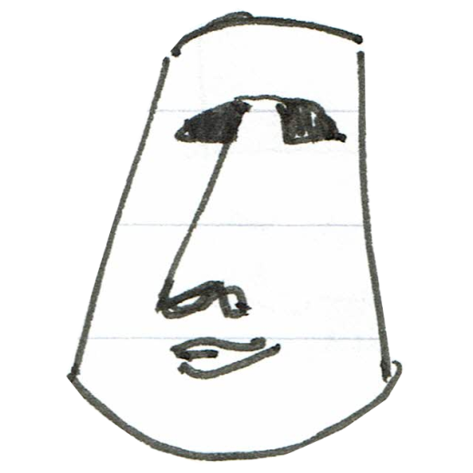
モレ子プロジェクト
MoreCo Team 2016

